Slide 1

Alarmierung
Schulung und Information

Slide 2

Ziel
Alle Lehrpersonen und Mitarbeitende wissen, wie sie sich bei einem Alarm zu verhalten haben.

Slide 3



Grundlagen
Ordner Sicherheit
Evakuationskonzept
Bauliche Sicherheitsmassnahmen

Slide 4
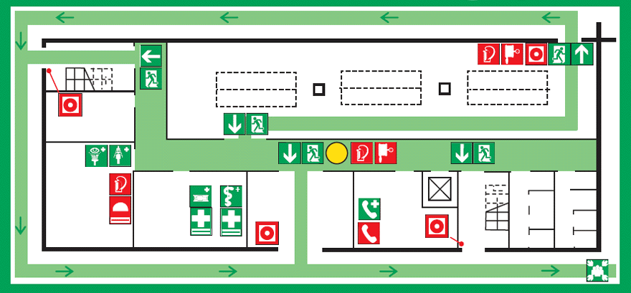
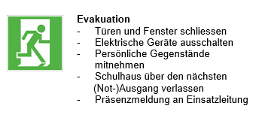
Allgemeine Massnahmen
Evakuationsorganisation
Fluchtwegkonzept
Informationstafel
Rektor
Sicherheitsbeauftragter (SiBe)
Notfallstab Schule
Leiter Einsatzteam
(Mitglied Sicherheitsteam)
Einsatzteam
- Lehrpersonen
- Mitarbeitende
Notfallstab MBA
- Amtschef
- Leiter Prävention & Sicherheit
- Leiter Zentrale Dienste
Sicherheitsteam
- Ev. Chemikalien-Ansprechperson
- Ev. Biosicherheitsbeauftragter
- Ev. Strahlenschutzbeauftragter
Hausmeister

Slide 5

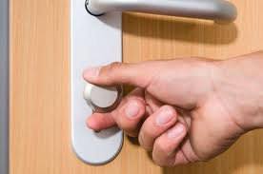
Bauliche und technische Massnahmen
Drehknopfzylinder
Nachrüstung Gongzentrale mit Alarmsignaltönen
Orte Alarmauslösung

Slide 6

Ereignis – was nun?
Alarmauslösung
durch Mitglied des Notfallstabs
− Evakuation
− Sich einschliessen
Alarmierung:
→ Extern: Polizei/Feuerwehr
→ Intern: Notfallstab
Beurteilung der Lage:
→ Was?
→ Wo?
→ Menschen in Gefahr?
?

Slide 7

Standorte der Alarmauslösung
Lehrerzimmer
Rektorat
Hauswartbüro
Intern über Sprechgarnitur oder Handalarmtaster
Extern über Telefon oder Mobiltelefon an Polizei

Slide 8

Alarmierung mittels Signalton
Evakuation
Sich einschliessen

Slide 9


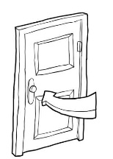
Evakuation: Verhalten
Elektrische Geräte ausschalten
Fenster schliessen
Persönliche Sachen mitnehmen
Türen nach Verlassen zuziehen, nicht abschliessen

Slide 10


Evakuation: Verhalten
Schulhaus im Klassenverband über den nächsten (Not-)Ausgang verlassen
Lehrpersonen und Mitarbeitende begeben sich zum Sammelplatz
Schülerinnen und Schüler gehen nach Hause
Lehrpersonen informieren die Einsatzleitung, ob die Klasse vollzählig das Haus verlassen hat.
Wenn nicht, Namen des/der Vermissten, wenn möglich mit Information über den letzten möglichen Standort, melden!
Sammelplatz nicht verlassen bzw. erst nach entsprechender Information

Slide 11

Brand: Sicherheit
Zonen mit Rauch nicht betreten bzw. nicht hindurchflüchten
Bei Rauch im Korridor unbedingt im Raum bleiben und sich am Fenster oder über Telefon bemerkbar machen
Keine Aufzüge benützen

Slide 12

Sich Einschliessen: Verhalten
Schutz in einem Raum suchen bzw. dort bleiben
Türen abschliessen, Fenster schliessen
Sich aus dem Bereich von Türen und Fenstern entfernen
Mobiltelefone der Schüler und Schülerinnen einsammeln:
Verhindern von Foto- und Videoaufnahmen
Reduzierung der Panik durch Verhinderung des Kontakts mit der Aussenwelt (Personen, Nachrichtenplattformen)
Verhinderung der Überlastung des Mobilfunknetzes

Slide 13
Sich Einschliessen: Verhalten
Zettel am Fenster anbringen mit:
Zimmer-Nr., Name der Lehrperson, Klasse, Anzahl Schülerinnen und Schüler, Anzahl Verletzte, Mobil-Nr. der Lehrperson
Nur Anweisungen der klar erkennbaren Polizei befolgen
Raum nur auf Anweisung der klar erkennbaren Polizei öffnen

Slide 14
Sich einschliessen
Personen ausserhalb des Raumes sind für das Aufsuchen eines sicheren Ortes selber verantwortlich
Gegenüber Täter bei gezielter Gewalt:
Keine Gegenwehr
Kein Gespräch suchen, auch wenn Täter persönlich bekannt ist
Wenn möglich flüchten

Slide 15
Medien
Es ist Lehrpersonen untersagt, Medienauskünfte zu geben.
Die Schülerinnen und Schüler sind anzuhalten, keine Medienauskünfte zu erteilen.
Information an Medien ist Sache der Schulleitung in Zusammenarbeit mit der Pressestelle der zuständigen Polizei.

Slide 16

Die eigene Sicherheit geht vor.
Unkontrollierte Aktionen können lebensbedrohlich sein!

Slide 17
Ansprechperson
Bei Fragen wenden Sie sich an:
Vigeli Venzin
Leiter Prävention und Sicherheit
Mittelschul- und Berufsbildungsamt
Tel. 043 259 78 59
Mobile 079 512 11 70

